Slide 2
2 младшая группа Подготовила воспитатель Корнилова Л.В.

Slide 3
Цель: Развитие математических представлений у детей младшего возраста посредством дидактических, подвижных игр, изобразительного творчества, чтения художественной литературы. Создание условий для формирования математических представлений.
Задачи: Продолжать формировать первичные представления об основных свойствах объектов окружающего мира: форме, цвете, размере, количестве, части и целом. Развивать логическое мышление, внимание, память.

Slide 4
Ожидаемые результаты: развитие умственных возможностей и способностей, уверенности в своих ответах, интерес к познавательному развитию.
Заинтересованность со стороны родителей к повышению уровня знаний по математическому развитию детей.

Slide 5
Социально-коммуникативное развитие
и
Познавательное развитие
НОД «Путешествие в голубую страну»
«Счет до трех»
Дидактические игры
Настольно печатные игры
Игры эксперименты
Сюжетно ролевые игры
Трудовые поручения:
«Помогаем складывать игрушки»

Slide 6
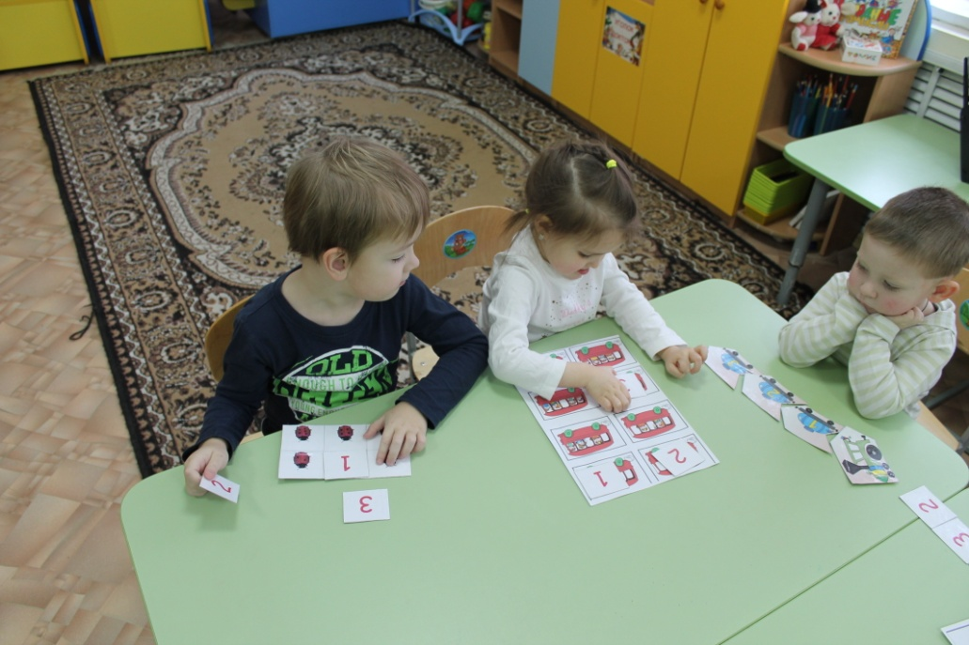
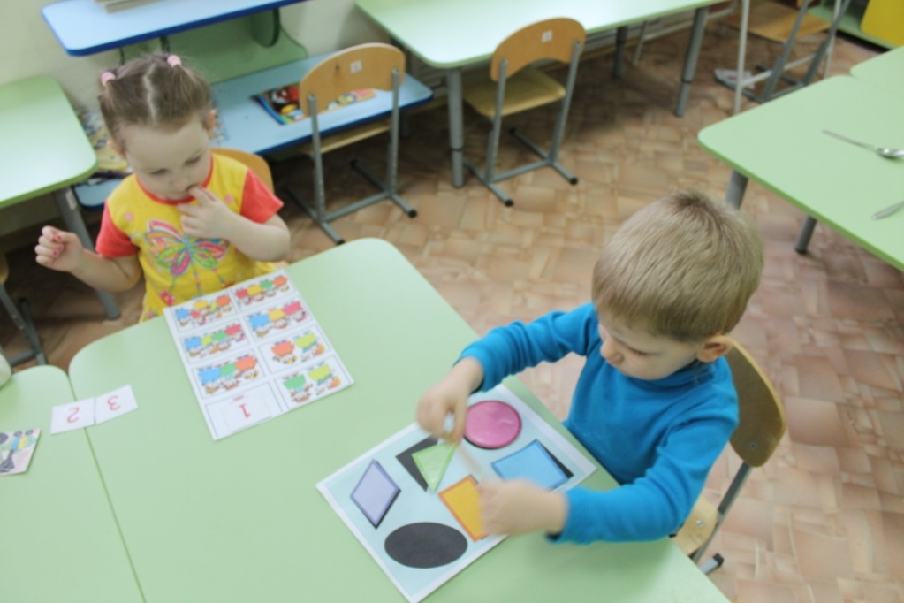
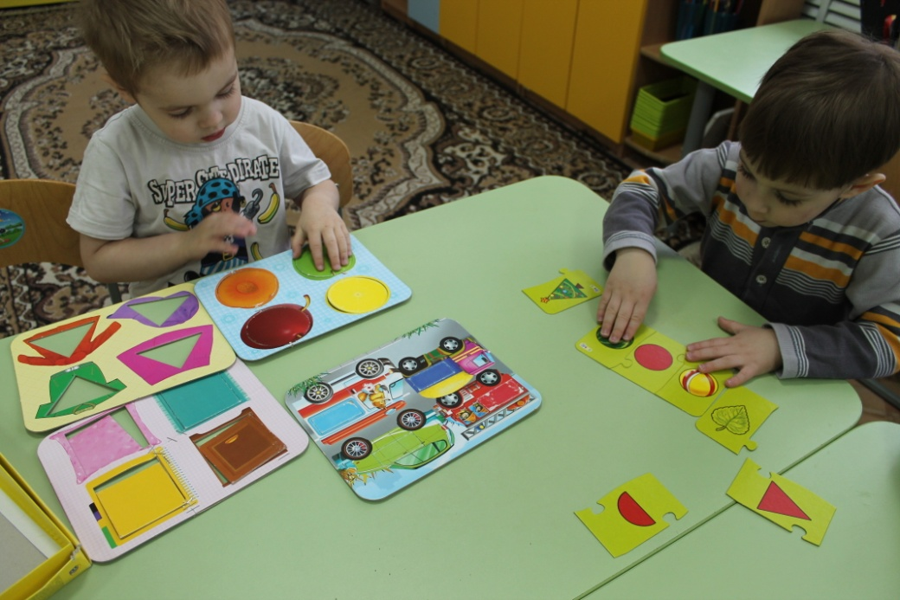

Slide 7
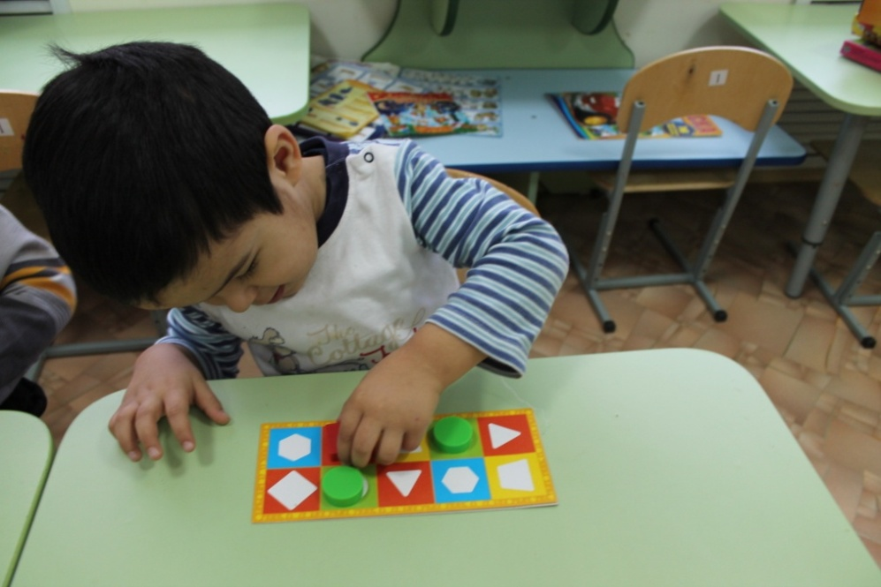
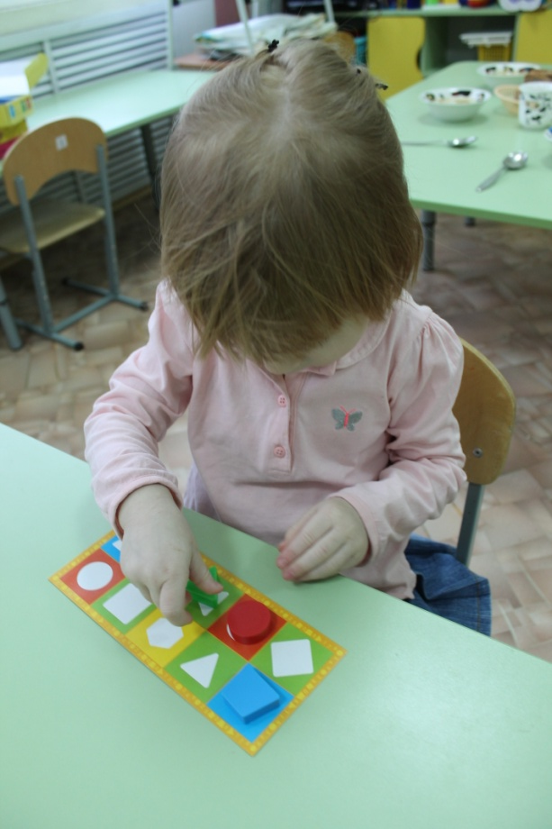
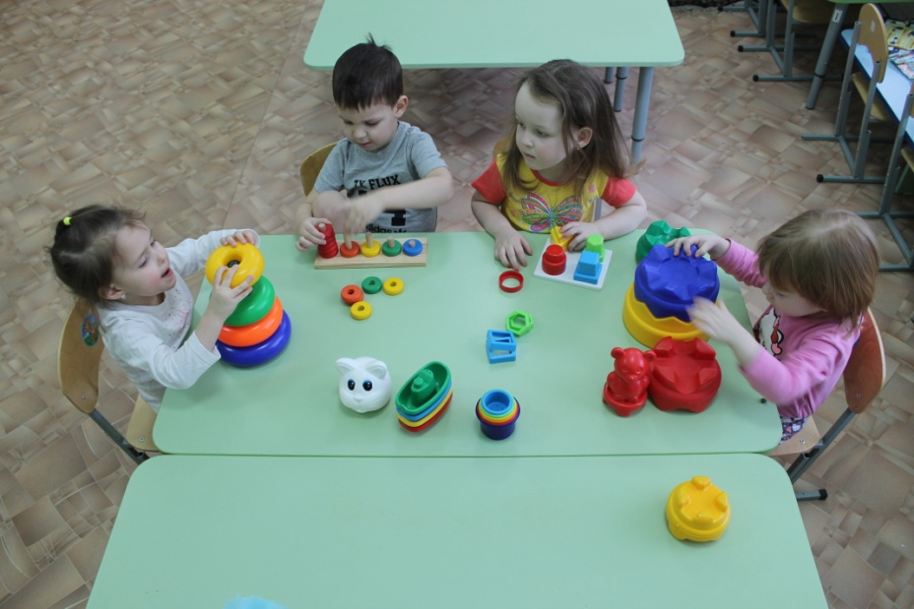
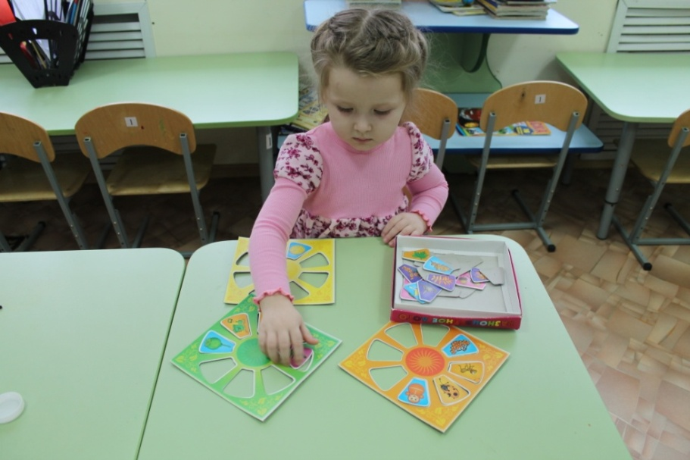

Slide 8
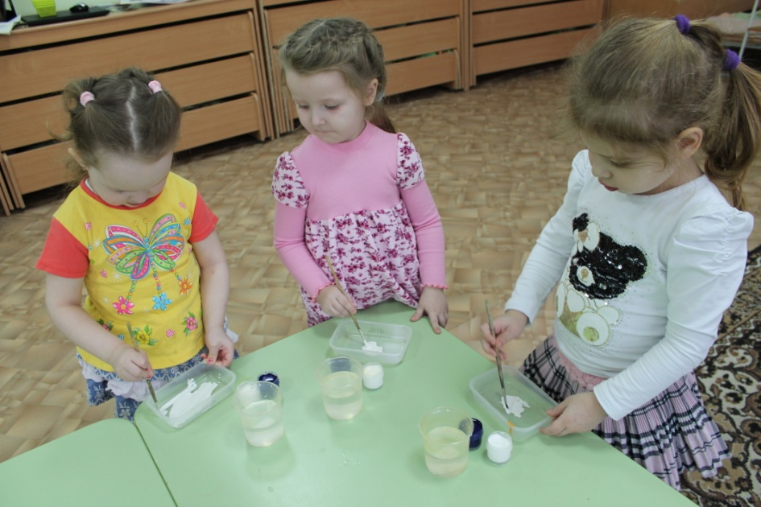
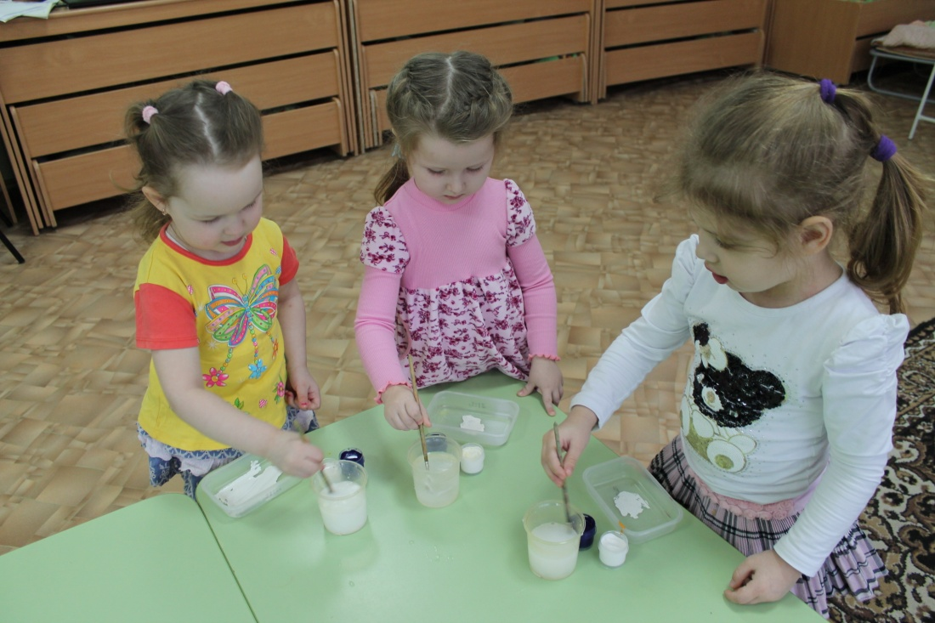
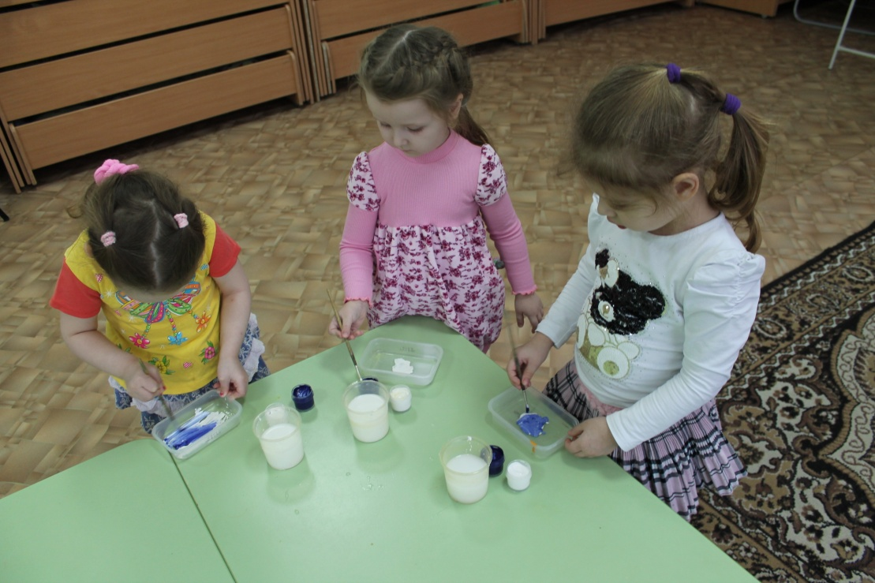
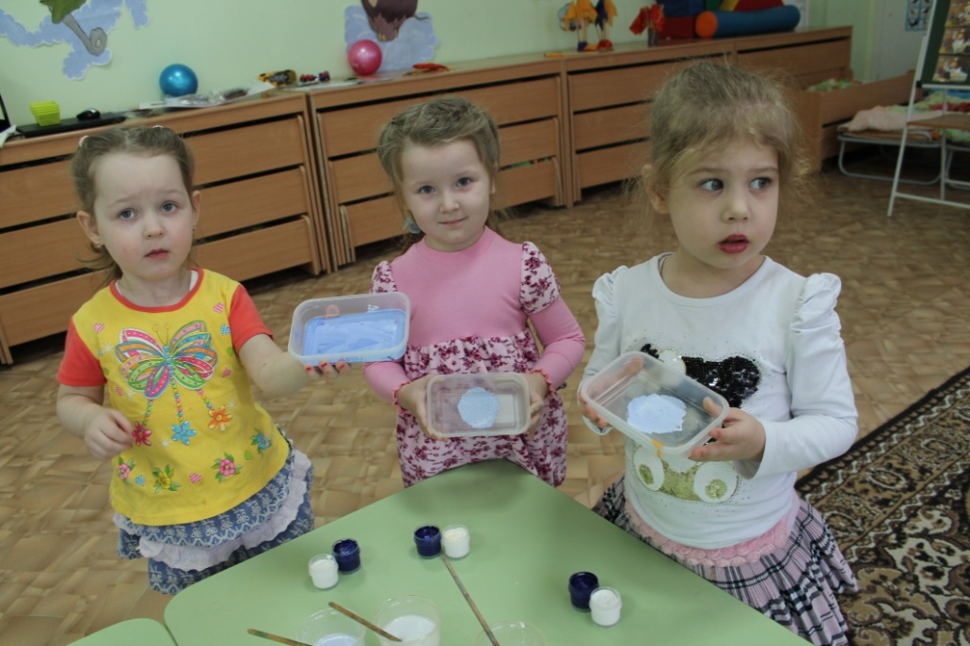

Slide 9
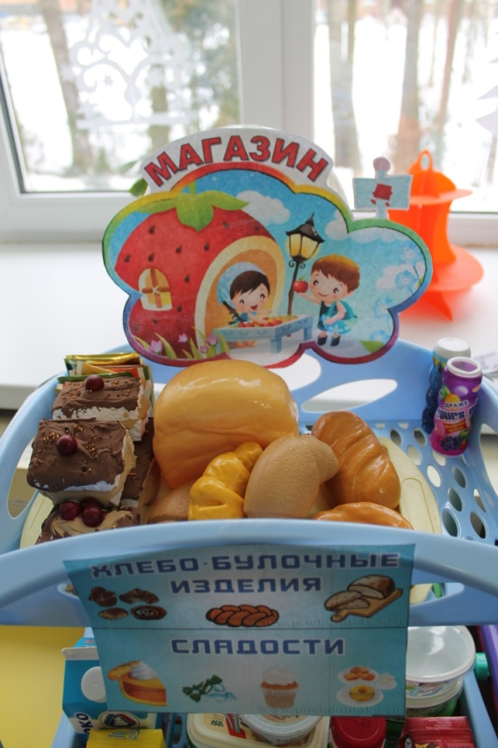
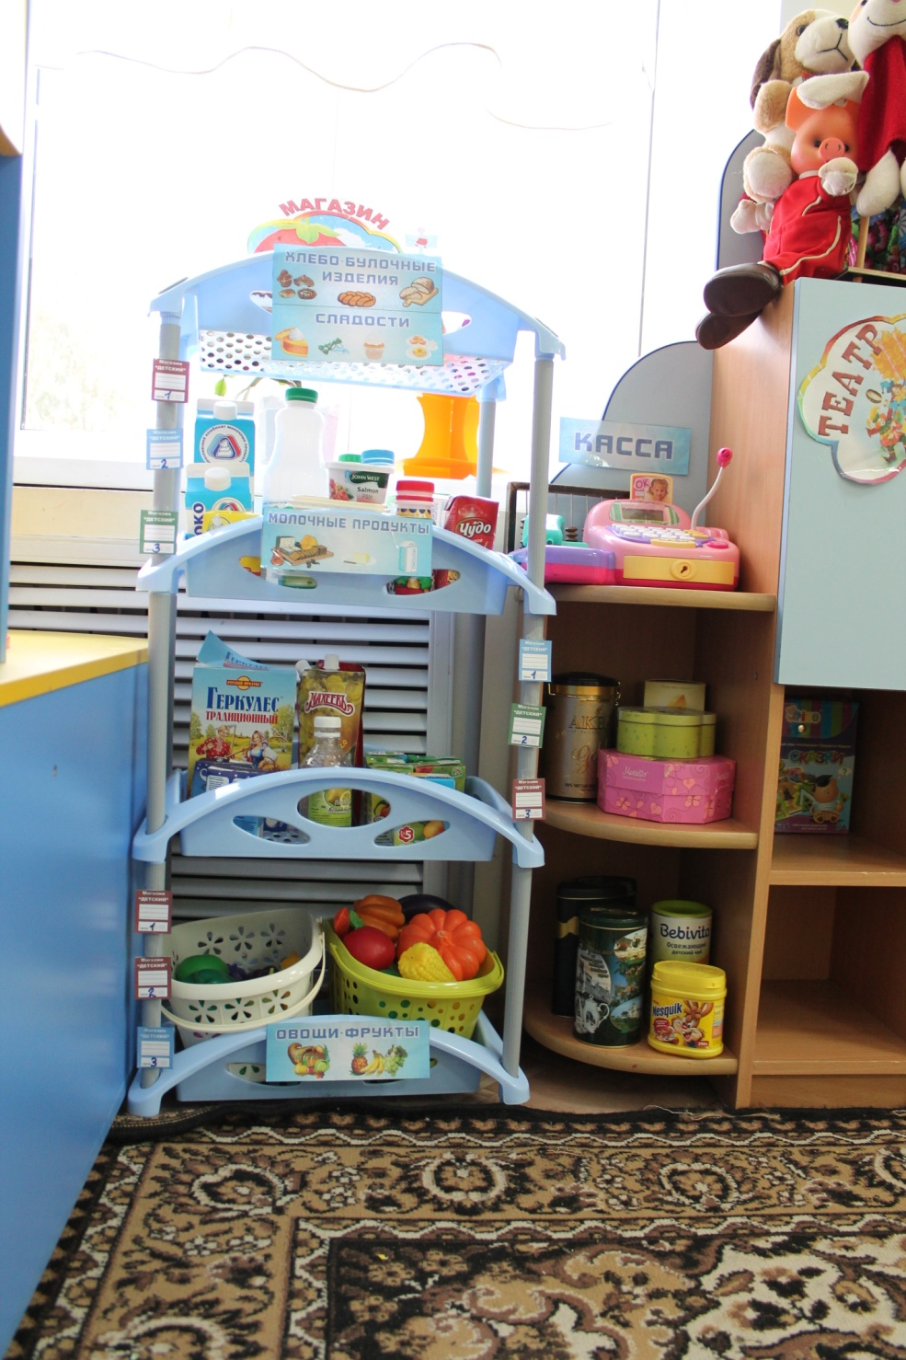
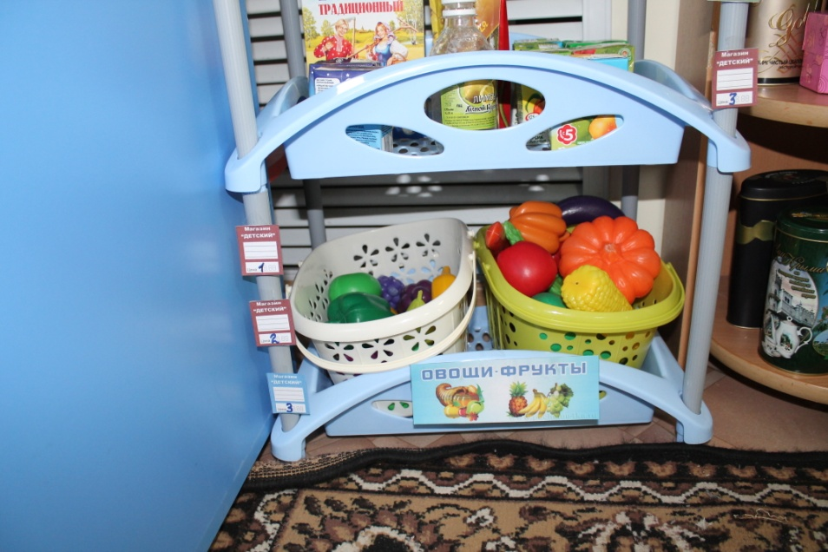

Slide 10
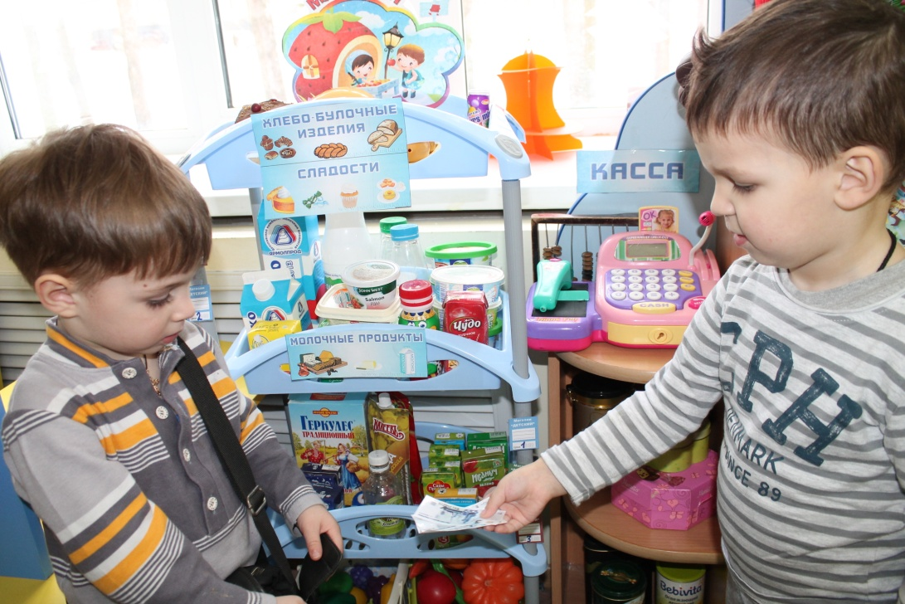
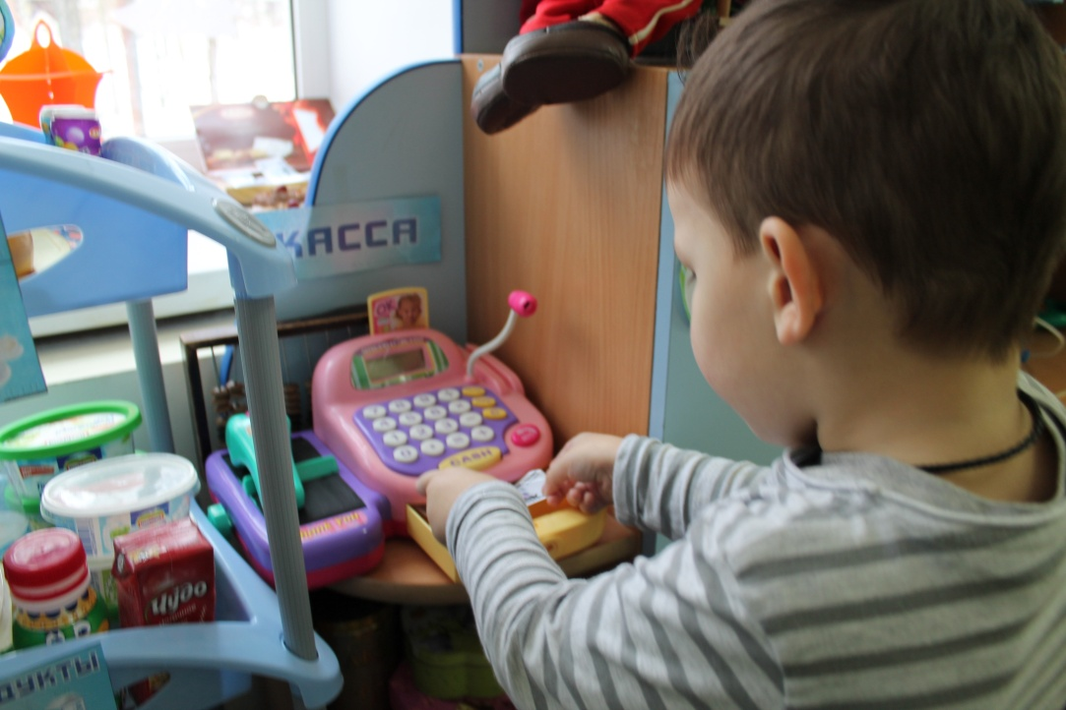
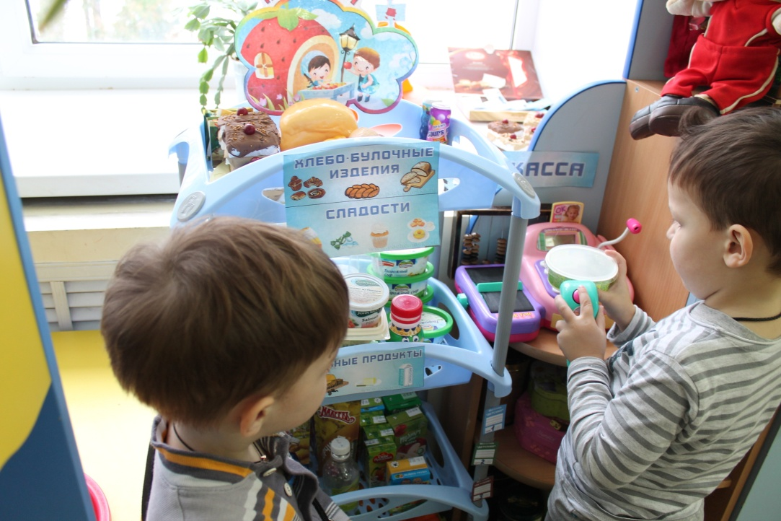
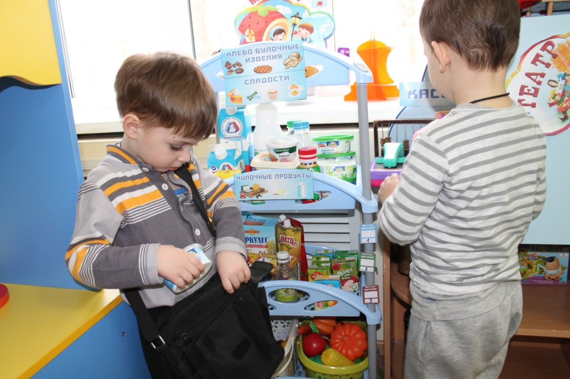

Slide 11
Речевое развитие.
Пальчиковые игры
«Дружные пальчики»
«Три богатыря»
Игры в умную сказку
«Колобок»
«Курочка Ряба»
«Разные колеса»
Чтение
А.Тимофеевский Веселая геометрия
Е. Бортникова . Стихи про цифры про 1,2 и 3

Slide 12
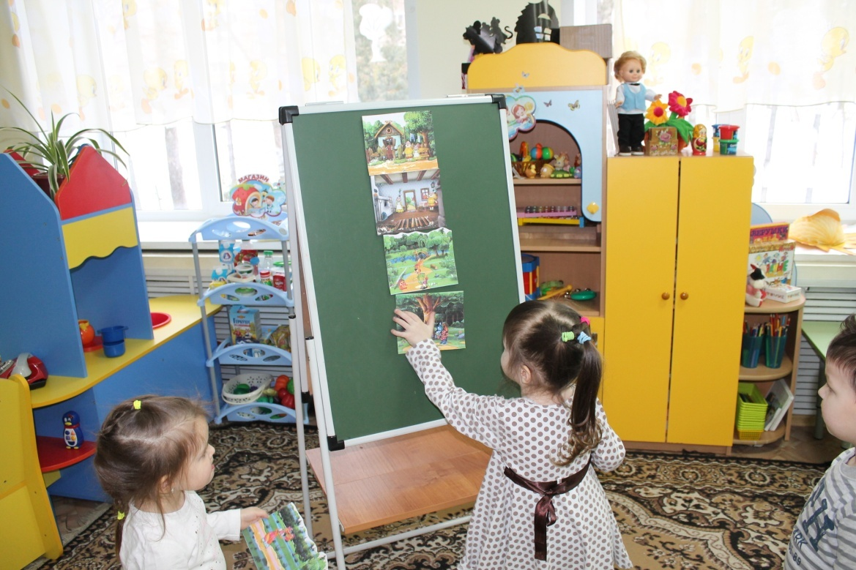
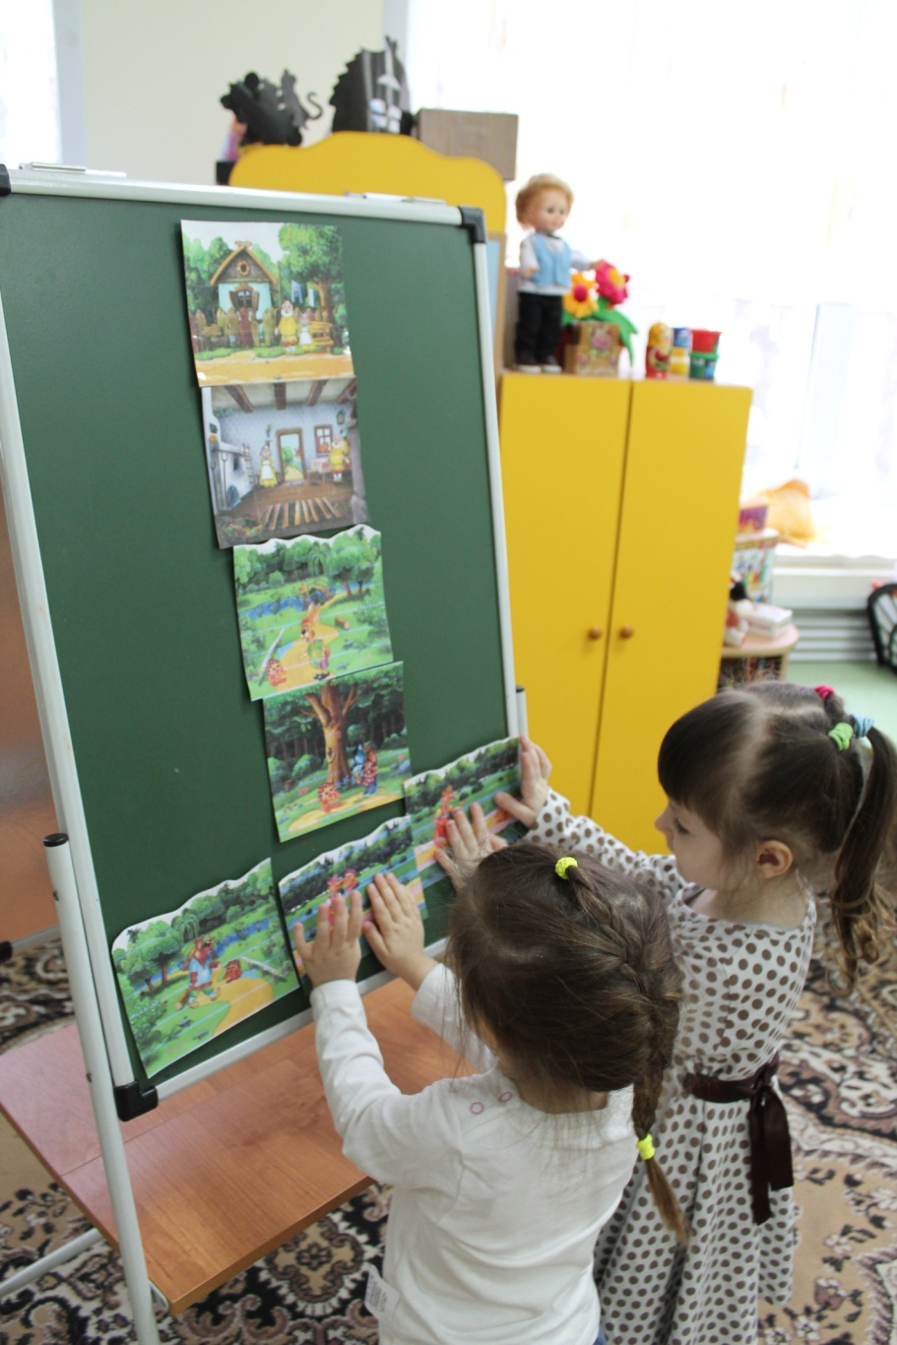
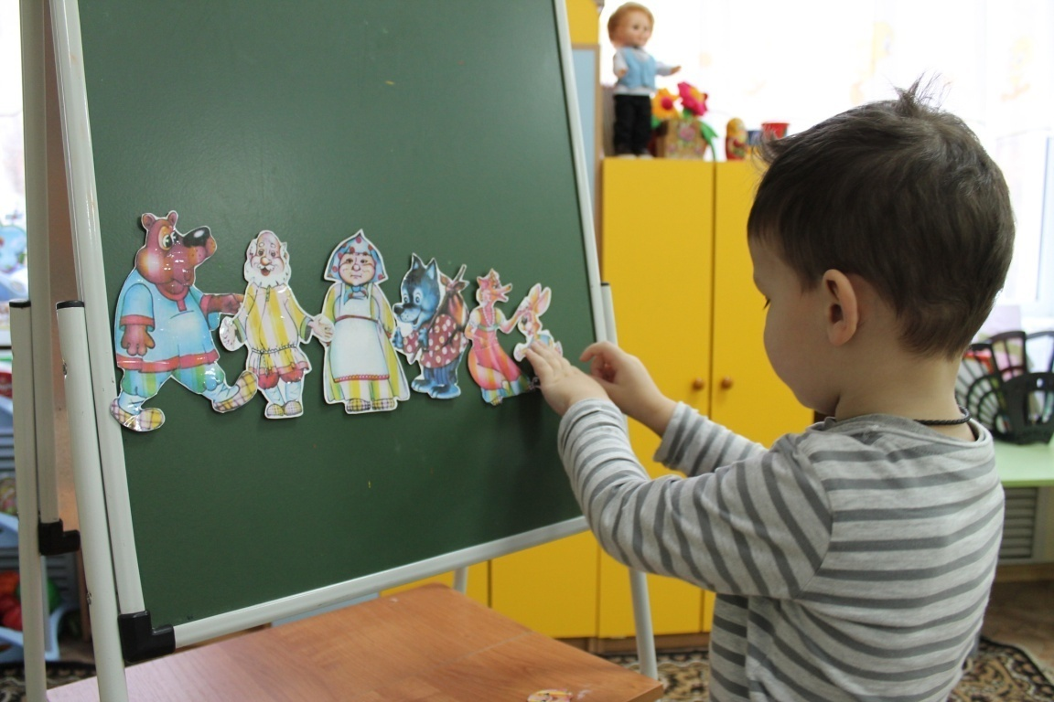

Slide 13
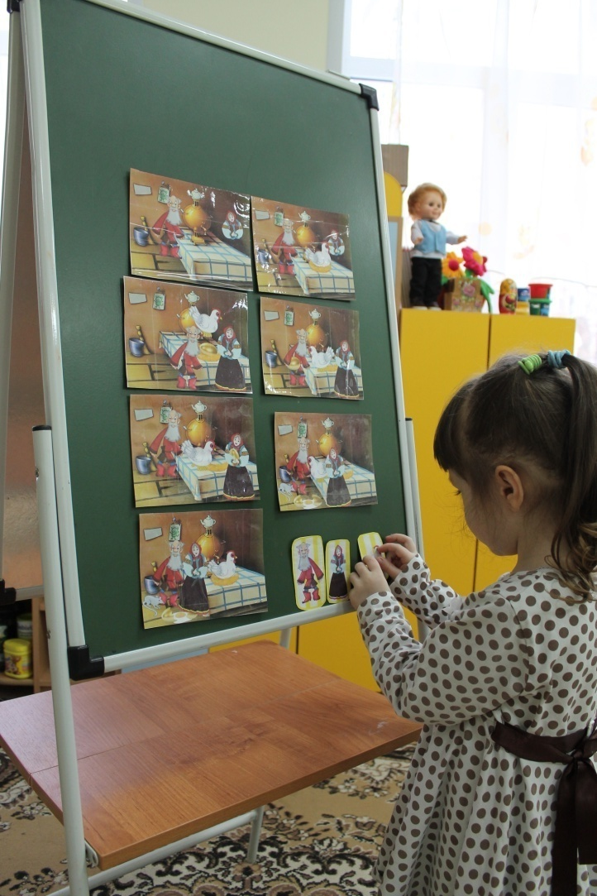
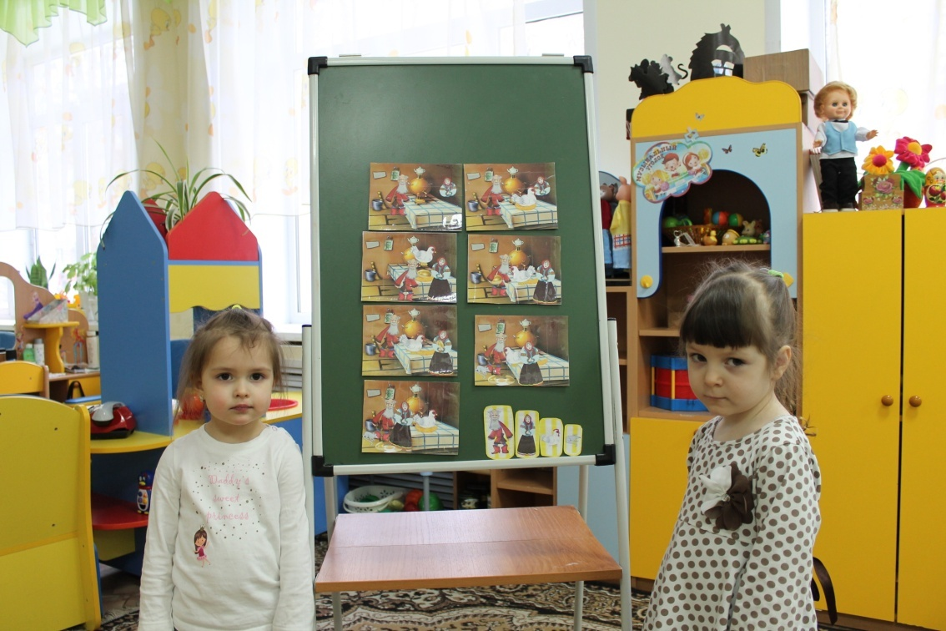

Slide 14
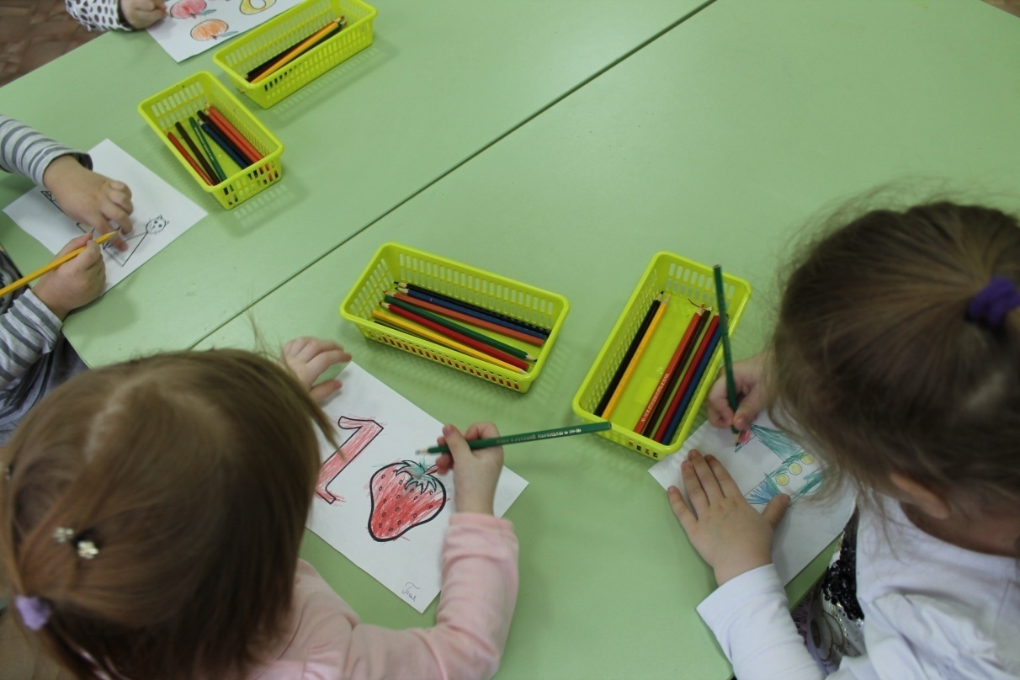
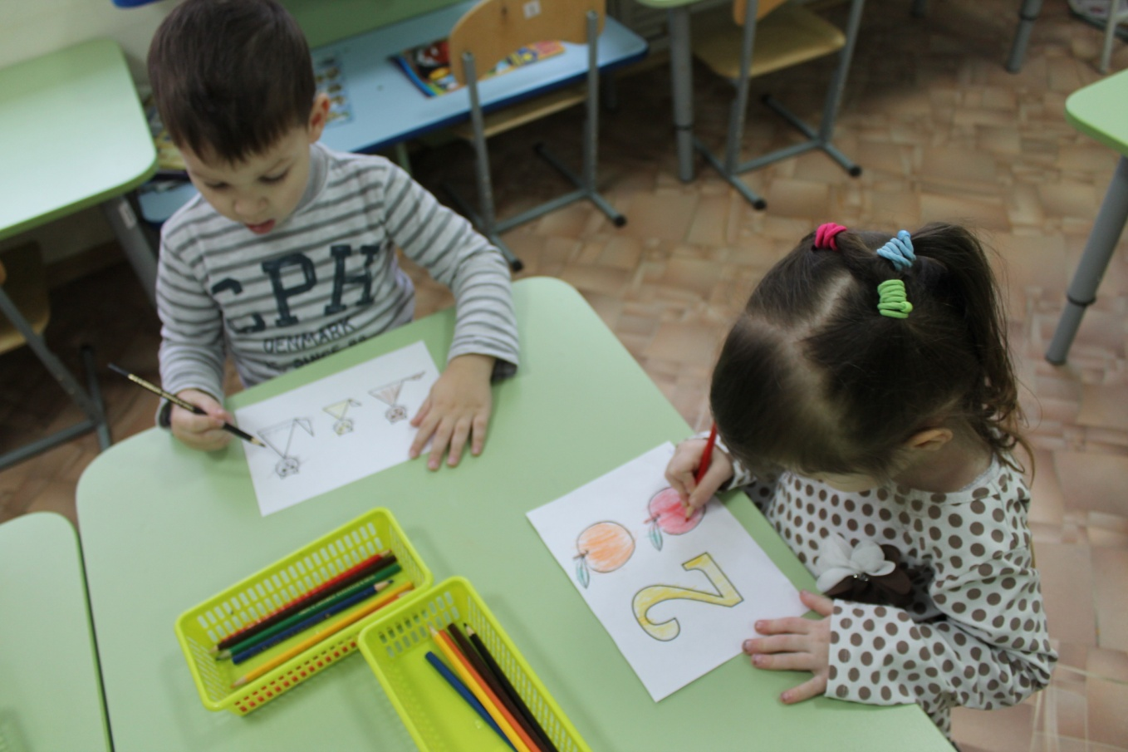
Художественно-эстетическое развитие

Slide 15
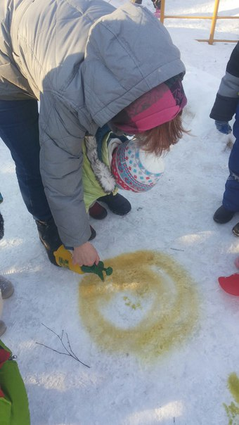
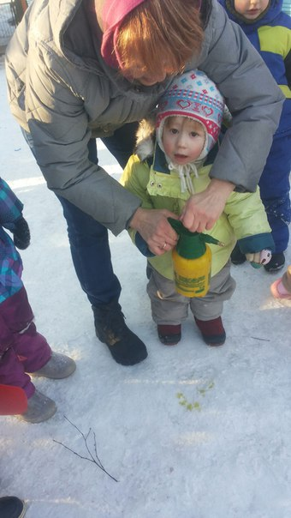
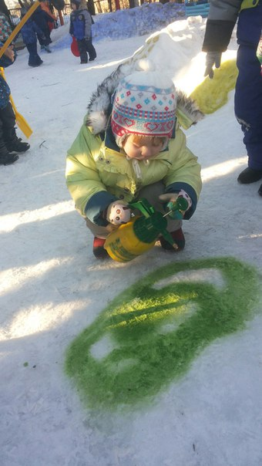

Slide 16
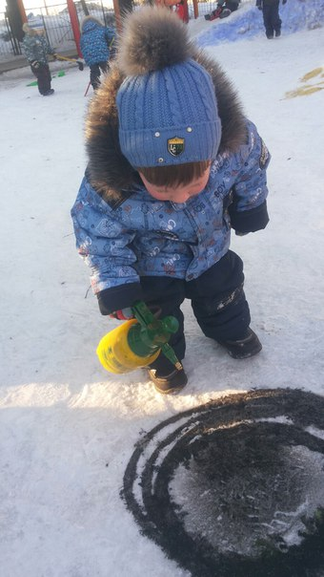
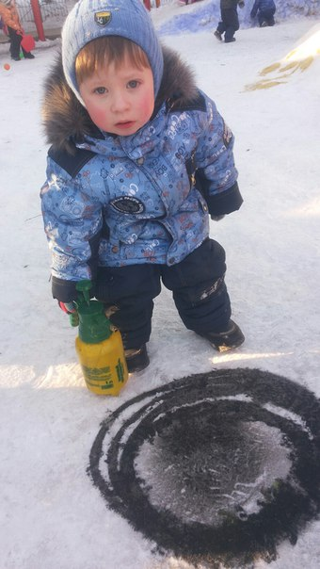
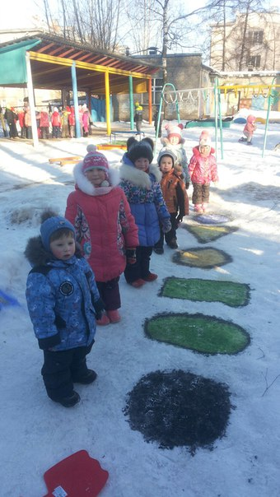

Slide 17
Физическое развитие.
Подвижные игры
«Беги ко мне»
«Что бывает и что не бывает»
Массаж с массажным мячиком
«Иглобол-помощник наш»
Массаж
«Точечный массаж + пальчиковая гимнастика»

Slide 18
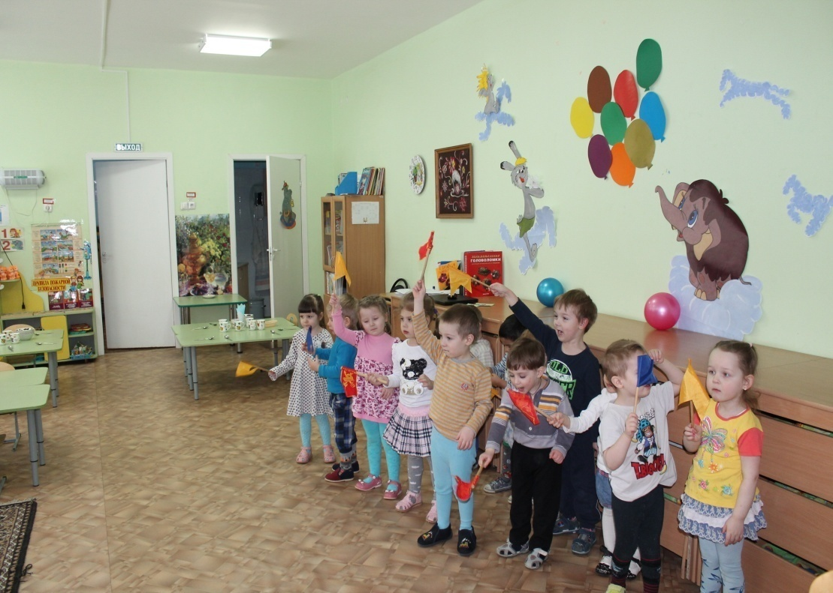
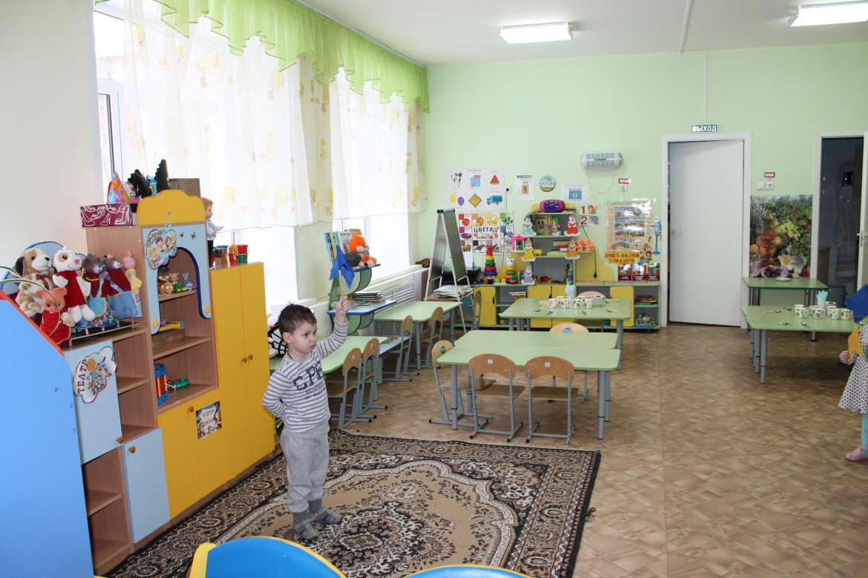
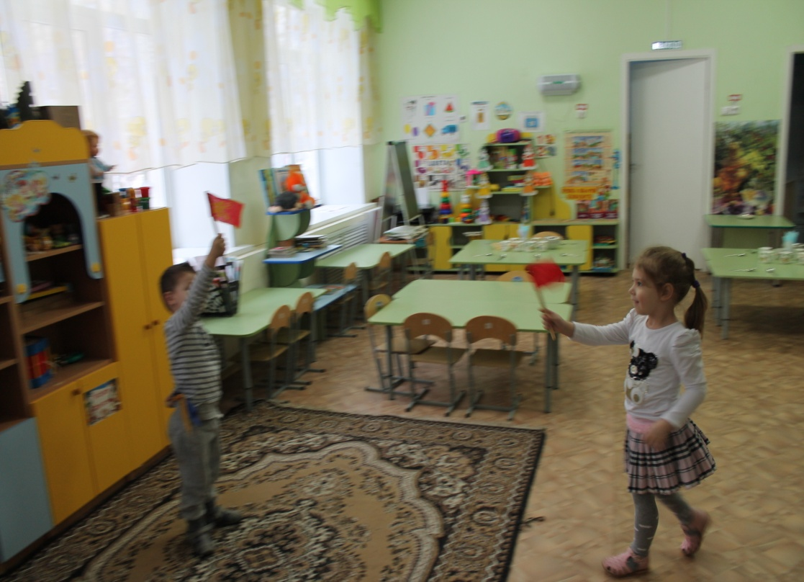
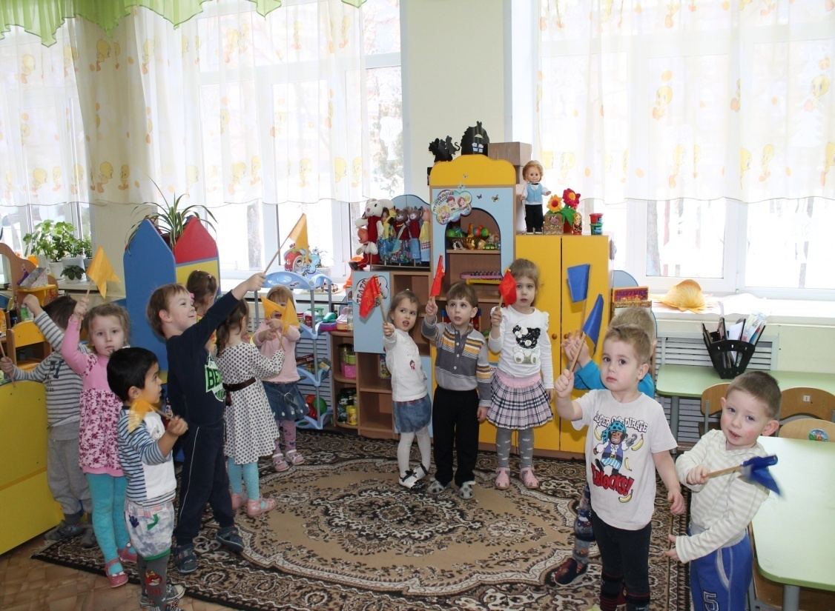

Slide 19
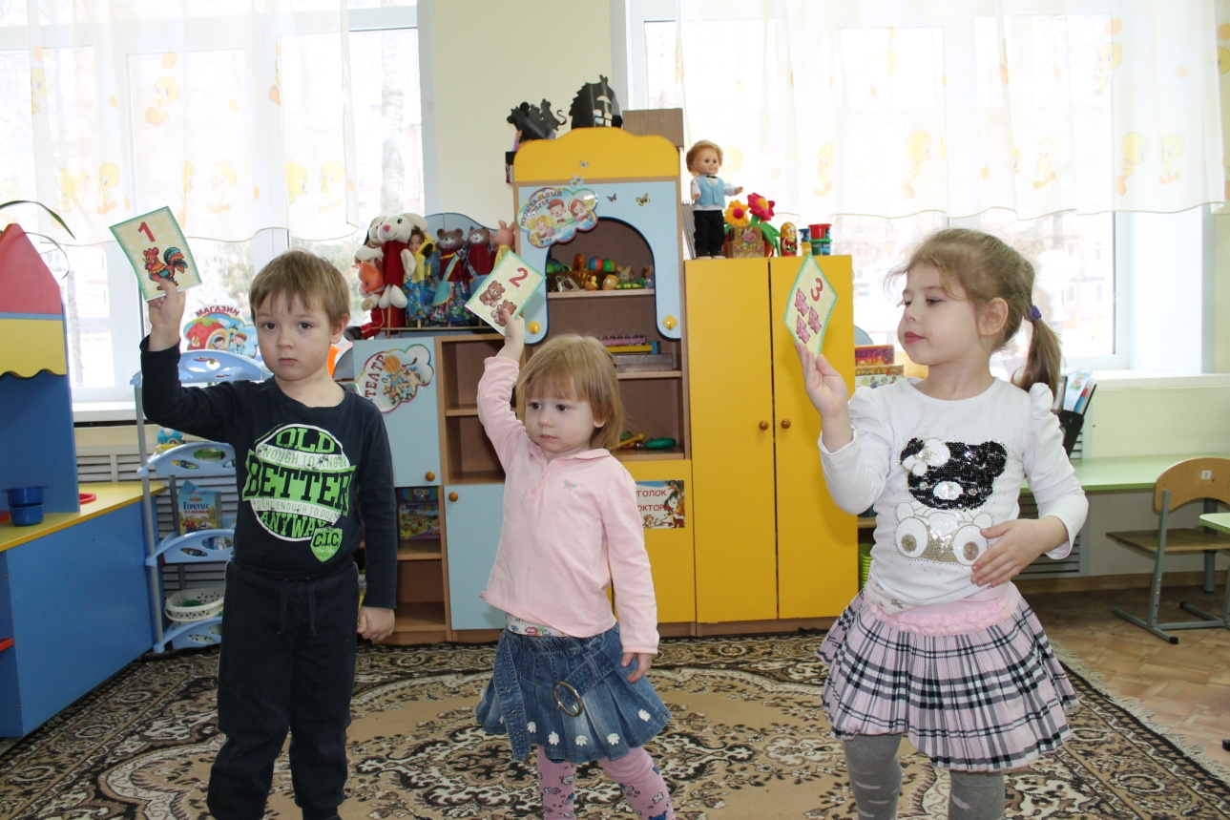
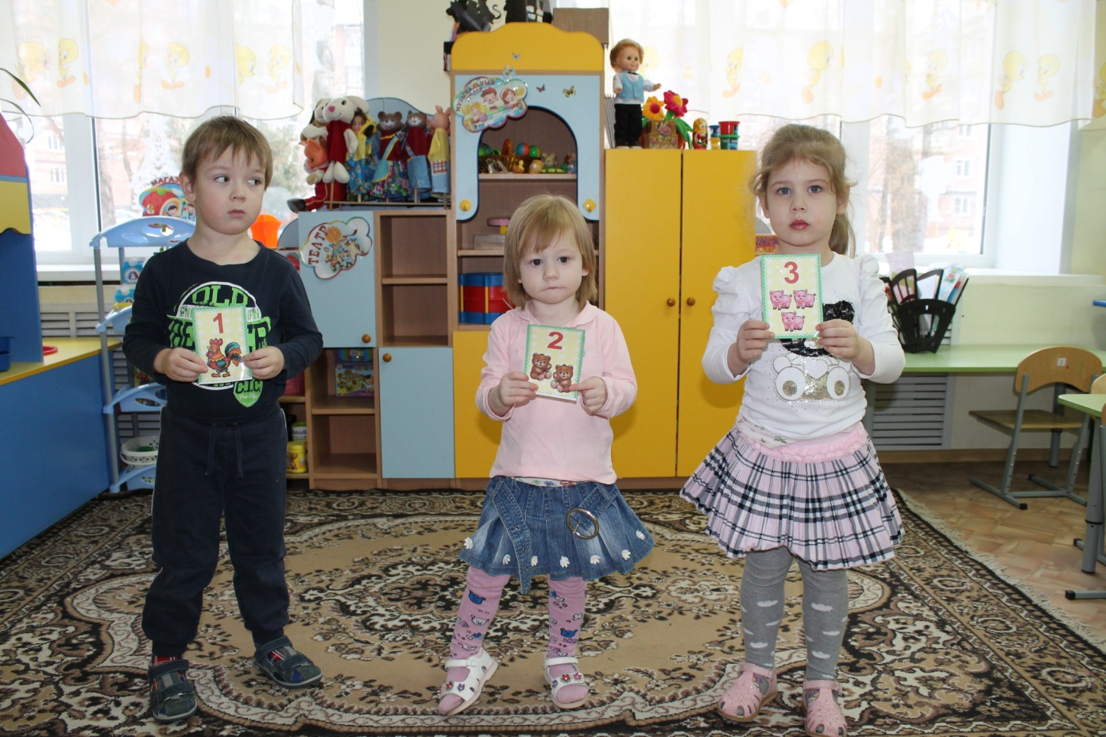

Slide 20
ИКТ
«Счет 1 до 5»
«Волшебная мозаика»
«Гонки»
«Геометрические фигуры»

Slide 21
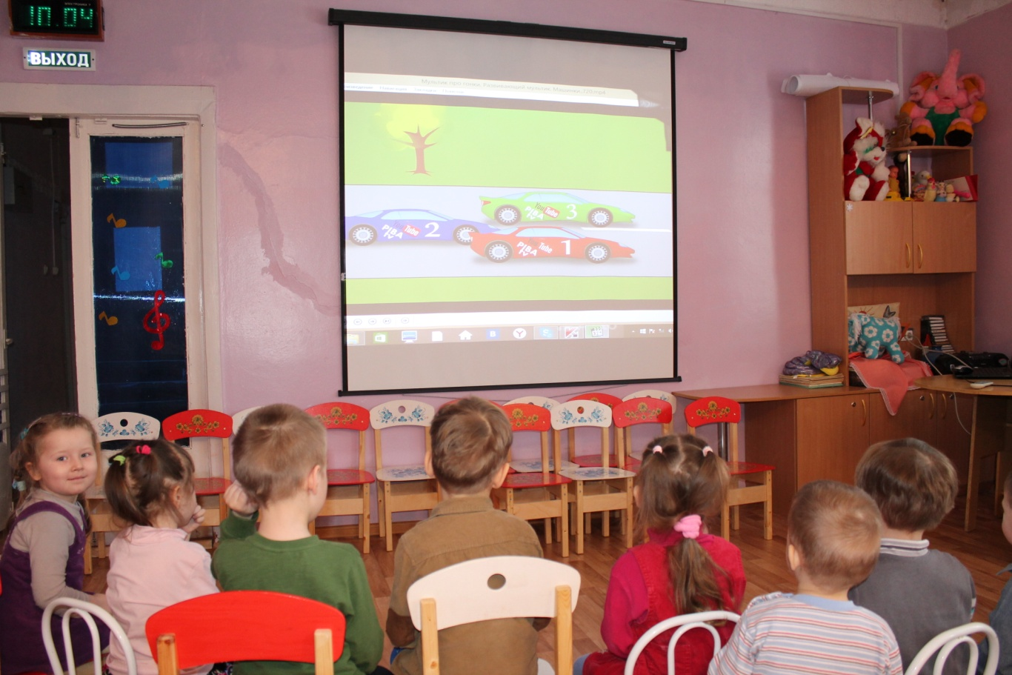

Slide 22
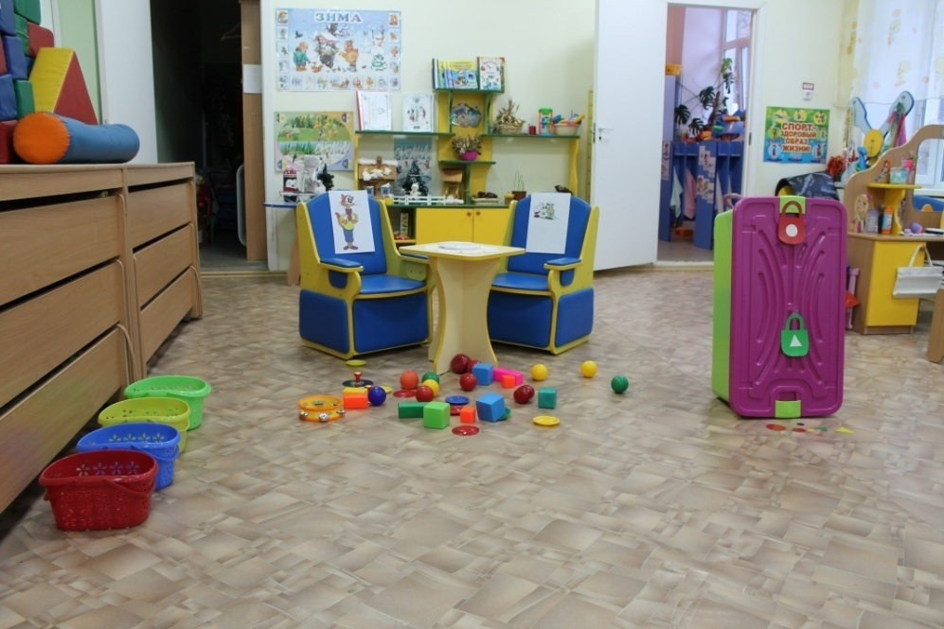
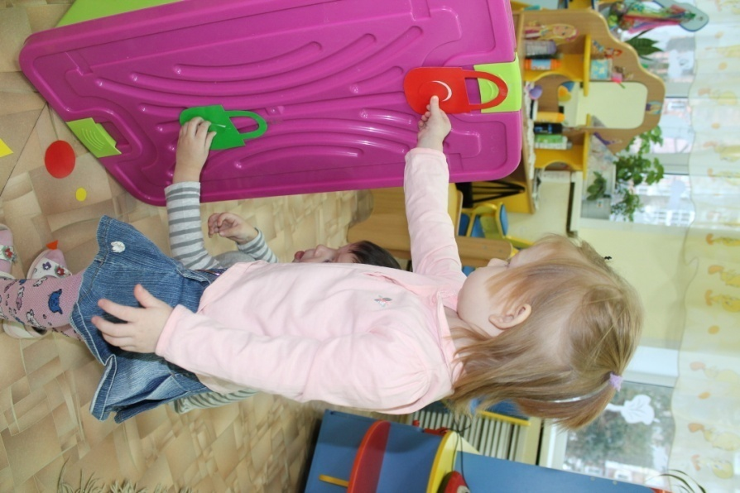
Развлечение
«В гостях у кота ЛЕОПОЛЬДА»

Slide 23
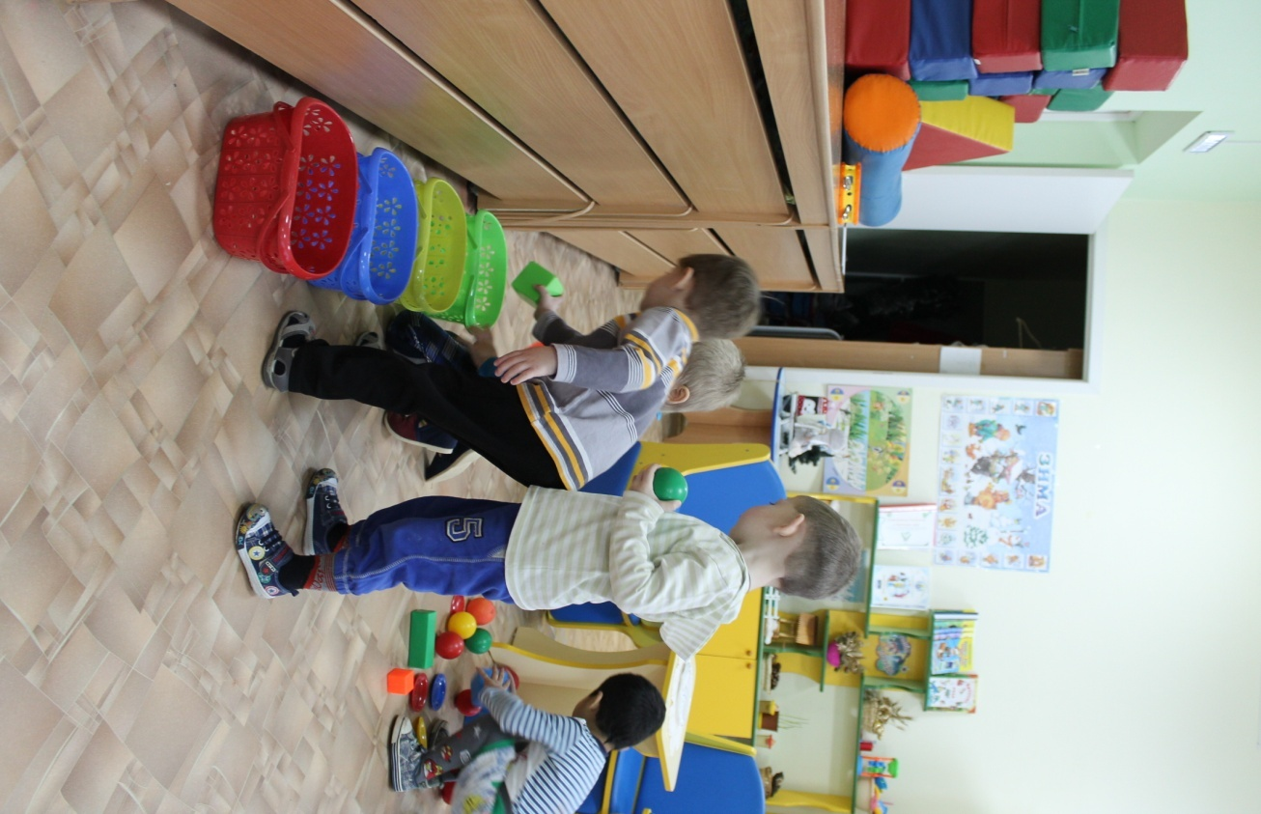
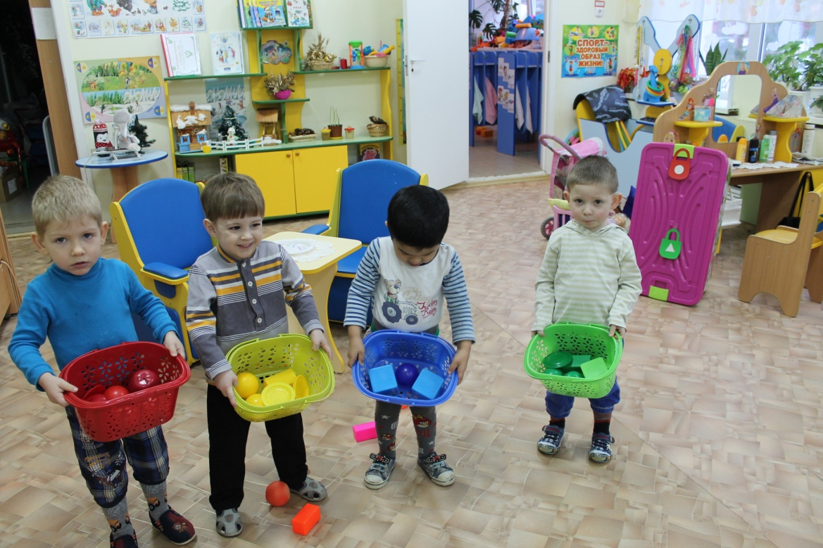

Slide 24
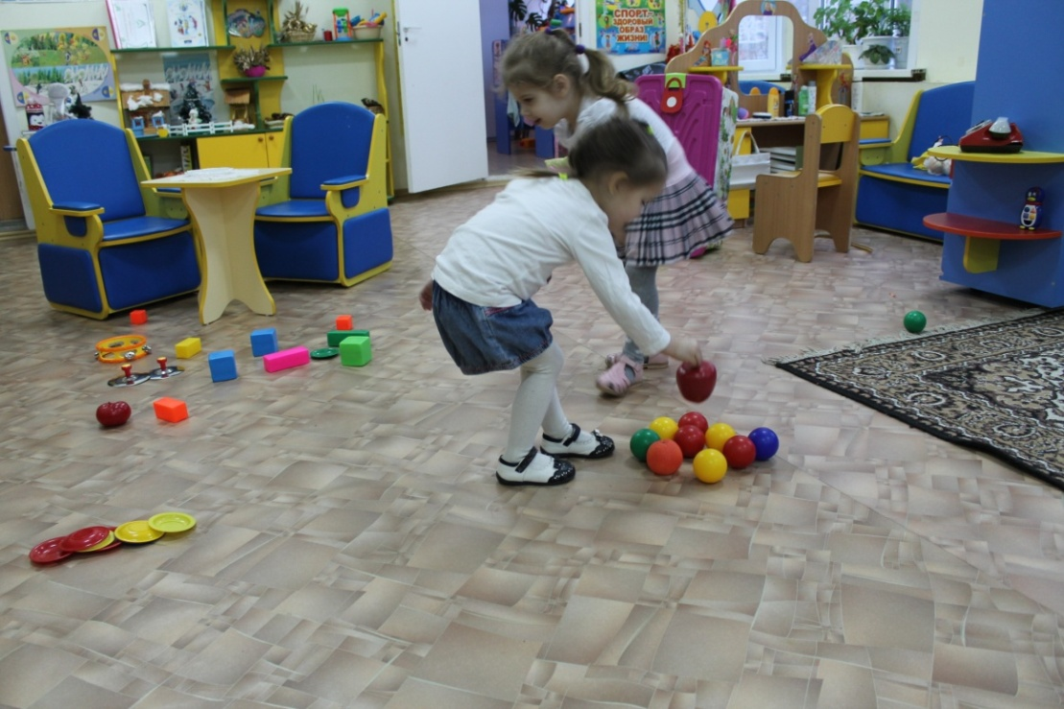
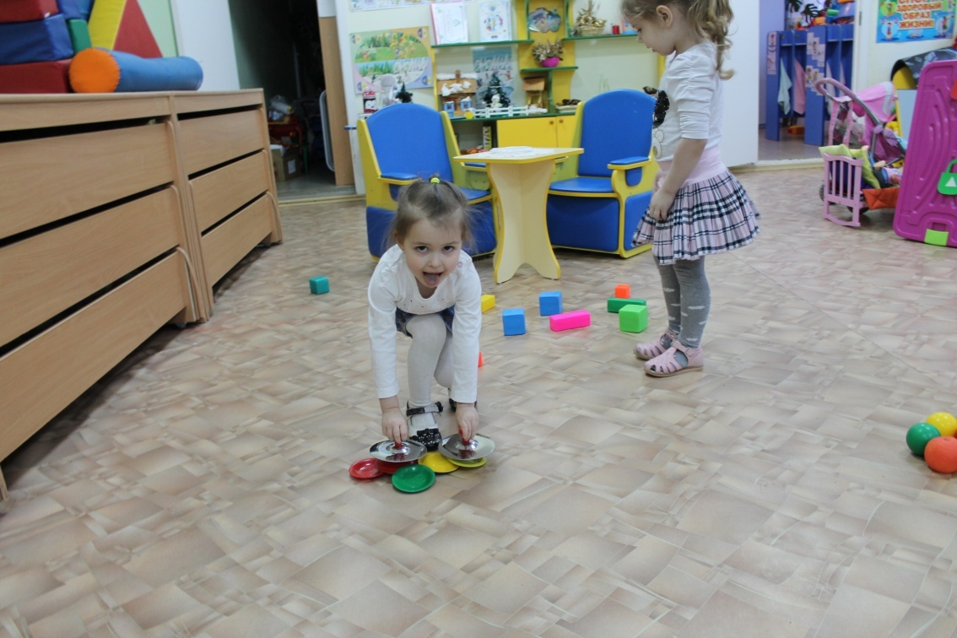
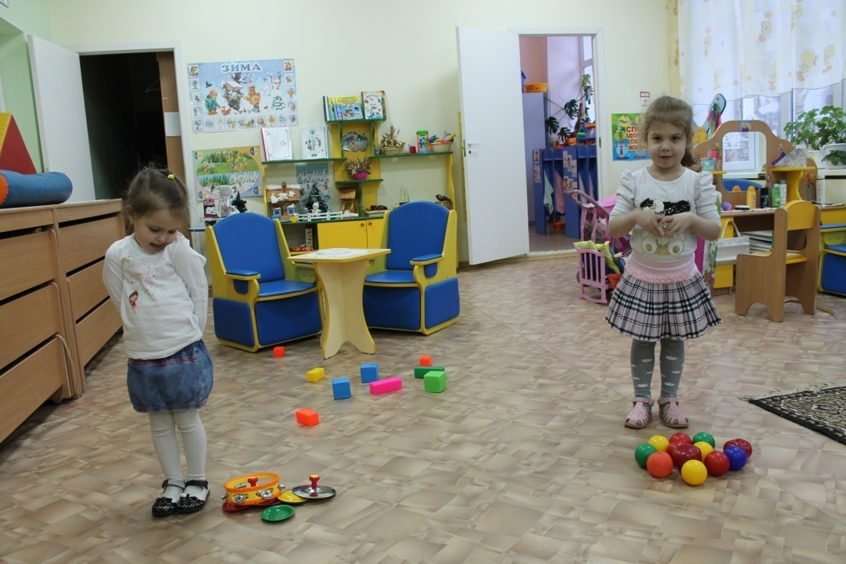

Slide 25
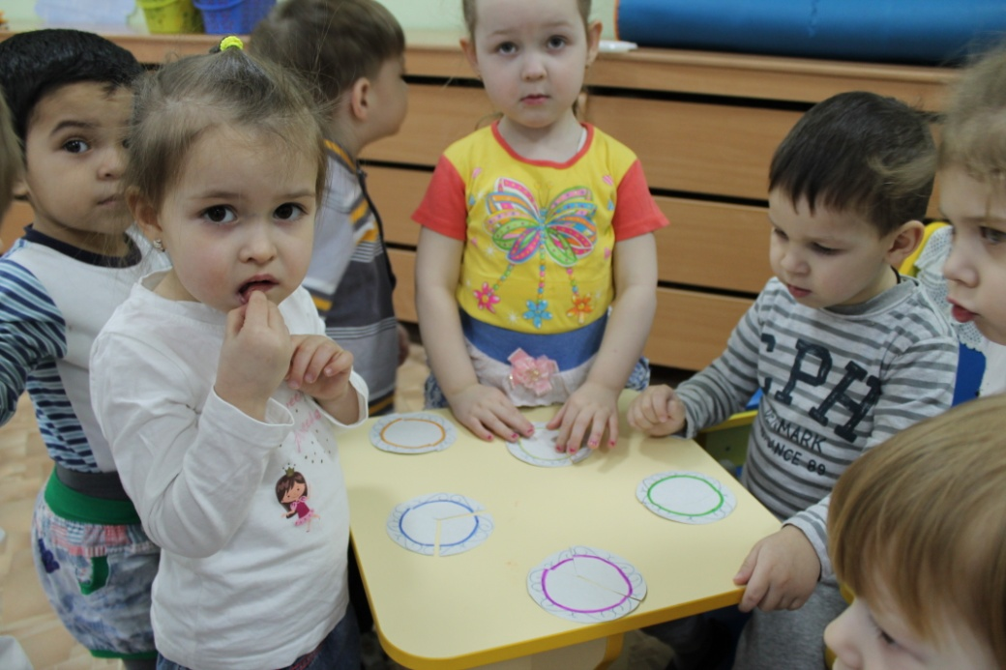
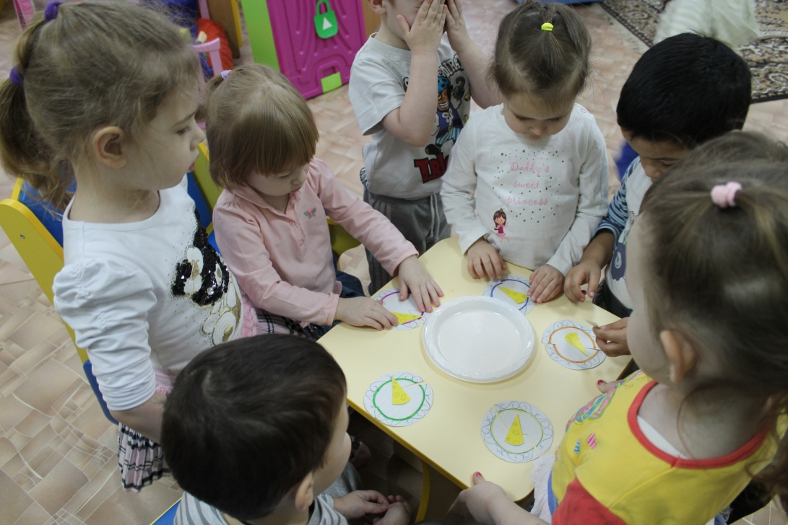
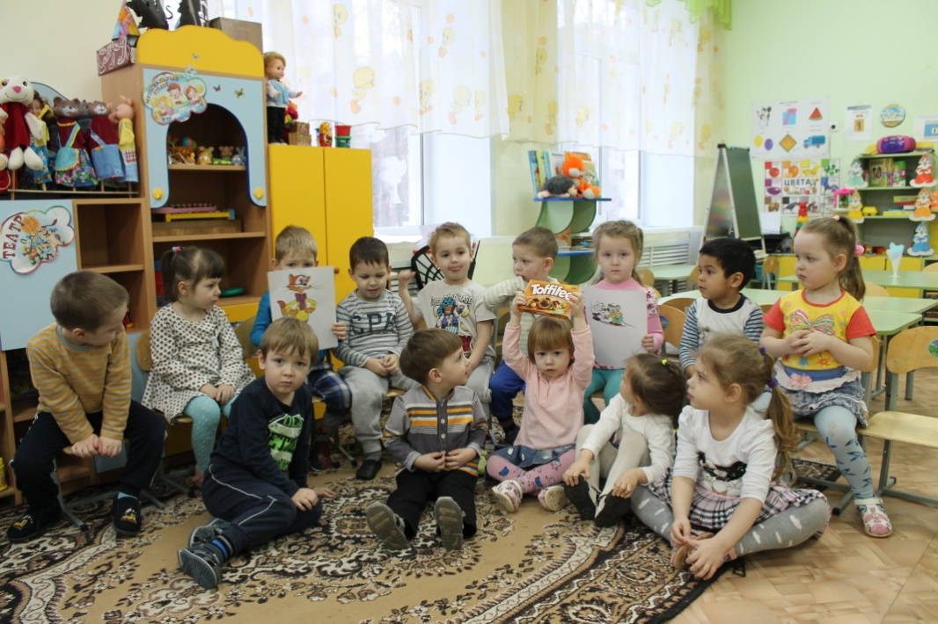

Slide 26
Работа с родителями.
Консультация: «Математика – это интересно» Беседа с родителями: «Как важна развивающая среда в жизни ребенка» Пополнить атрибутами «Магазин»
Изготовление дидактические игры с родителями

Slide 27
